Slide 1
14강. 추상클래스 - I
- 추상클래스의 이해
- 추상클래스가 필요한 이유
- 추상클래스의 문법
- 추상클래스 상속과 일반적인 상속의 차이
Lecturer Kim Myoung-Ho
Nickname 블스
blogstudy@naver.com

Slide 2
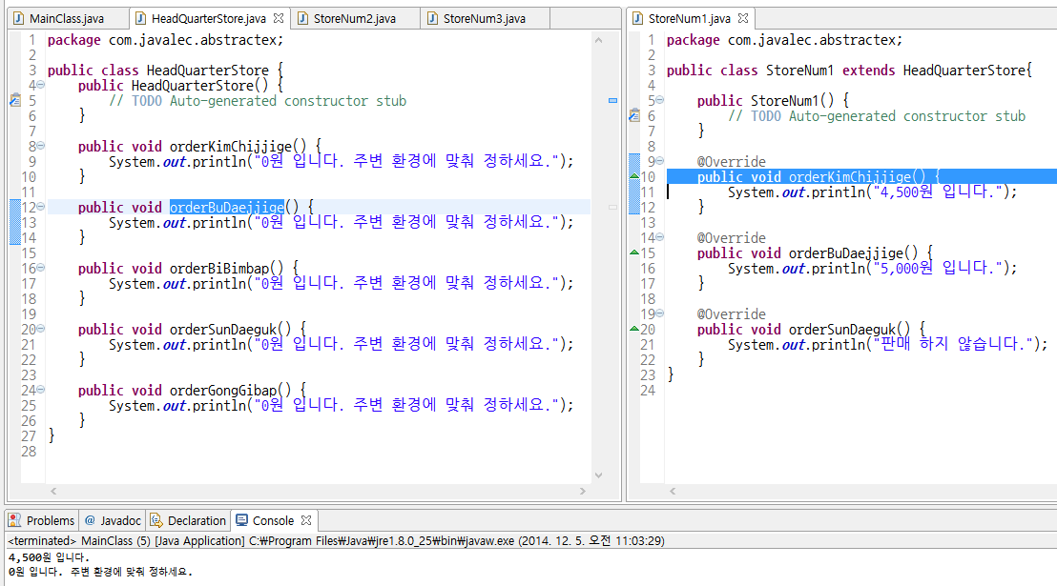
14-1. 추상클래스의 이해
추상적으로 정의할 테니, 사용자가 꼭 재정의(overriding) 하세요.(14_1_ex1_abstract)
한가지 간단한 상속을 통한 예제를 살펴보도록 하겠습니다.
시나리오는 지난 시간에 살펴본 음식점 체인 사업관련 예제 입니다.
우선 본사에서 메뉴에 대한 가격 메소드를 정해 주고, 매장에서는 주변 환경에 맞게 가격을 책정(overriding) 합니다.
단. 지난번과 달이 본사에서는 메뉴만 정해 주고, 가격을 매장에 전부 위임 합니다.
주택가에 매장1호점
김치찌개 – 4,500원
부대찌게 – 5,000원
비빔밥 – 6,000원
순대국 – 판매하지 않음
공기밥 – 1,000원
본사
김치찌개 – 0원
부대찌게 – 0원
비빔밥 – 0원
순대국 – 0원
공기밥 – 0원
대학가에 매장2호점
김치찌개 – 5,000원
부대찌게 – 5,000원
비빔밥 – 5,000원
순대국 – 4,000원
공기밥 – 무료
증권가에 매장3호점
김치찌개 – 6,000원
부대찌게 – 7,000원
비빔밥 – 7,000원
순대국 – 6,000원
공기밥 – 1,000원

Slide 3
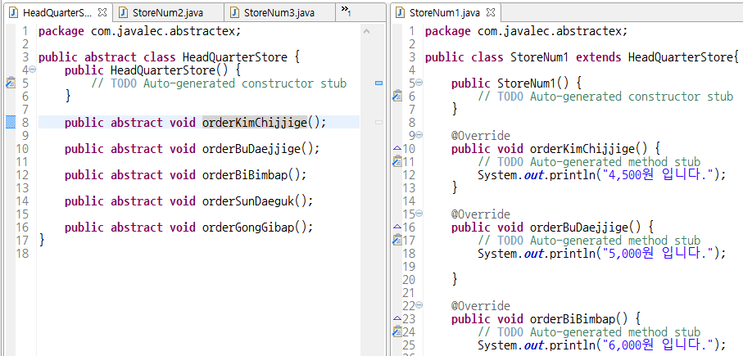
14-1. 추상클래스의 이해
추상적으로 정의할 테니, 사용자가 꼭 재정의(overriding) 하세요.
살펴본 예제와 같이 본사에서 가격을 정하지 않았고, 매장에서 가격을 정(재정의)하지 않았더니, 문제가 발생 했습니다.
비빔밥의 가격이 0원으로 공짜 비빔밥이 되었습니다.
왜 이런 결과가 나온 걸까요? 매장에서는 본사만 믿고 가격을 재정의 하지 않았기 때문입니다.
그럼 이런 문제를 사전에 예방하려면 어떻게 해야 될까요? 답은 간단 합니다.
매장이 오픈 예정일 때, 본사에서는 ‘모든 메뉴의 가격을 정하세요.’ 라고 매장 점주님께 말해 주면 됩니다. 즉 가격 측정을 강요 하는 행위 입니다. JAVA프로그램에서도 강제로 부모클래스에서 자식클래스에게 메소드를 강제로 재정의(override)하게 할 수 있습니다. 그리고 이러한 방법으로 만들어진 클래스를 ‘추상클래스’라고 합니다.
예제를 통해 살펴보도록 하겠습니다.

Slide 4
14-2. 추상클래스가 필요한 이유
강제성을 느낄 때 사용 합니다.
객체지향 언어를 하다 보면 추상화 또는 추상개념 등의 ‘추상’이라는 말을 많이 접하게 될 것 입니다.
프로그래밍에서 ‘추상＇이라는 것은 일반생활에서의 ‘추상’과 동일 합니다.
어떤 행위(메소드)를 추상적으로 정의만 해놓고, 실제로 필요한 곳에서 필요에 따라서 재정의 하는 방식 입니다.
여러분들이 상속을 사용하다가, 자식클래스들에서 강제로 무엇인가 꼭 재정의 해서 사용해야 될 경우가 발생되면, 추상 개념을 먼저 생각 하시기 바랍니다.
추상 개념은 객체지향 언어에서는 아주 중요한 의미가 있습니다. 그리고 추상적으로 프로그래밍을 한다는 것은 결코 쉬운 일은 아닐 것 입니다.
하지만, 예제를 많이 접해보고, 추후에 알아볼 패턴에 대해서 공부를 하고 나면, 추상적으로 프로그래밍 한다는 것이 얼마나 중요한 건지 쉽게 아실 수 있을 것 입니다.

Slide 5
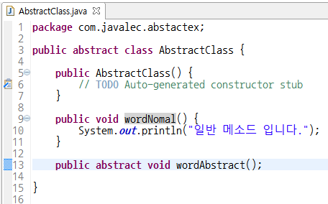
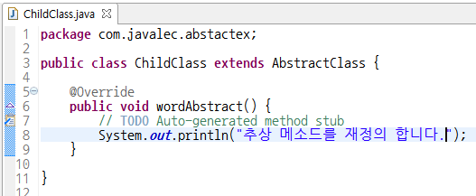
14-3. 추상클래스의 문법
추상 클래스에서는 정의만 합니다. 구현하지 않습니다.(14_3_ex1_abstract)

Slide 6
14-4. 추상클래스 상속과 일반적인 상속의 차이
차이는 있지만, 어느 쪽이 더 좋다는 정답은 없습니다.
현장에 있는 개발자들도 항상 고민하는 부분 중 하나가 추상 클래스로 할 것인지 일반 클래스로 할 것인지 고민을 하게 됩니다.
결론부터 말씀 드리면, 정답은 없습니다. 그리고 처음부터 100% 확정하지도 않습니다.
초기 설계 단계에서 어느 정도 추상과 일반 클래스를 분리 하기는 하지만, 프로젝트 개발 도중 언제든지 변경하기도 합니다.(리펙토링)
눈치채신 분도 있을 거 같은데요, 부모 클래스의 메소드를 자식 클래스에서 변경할 일이 없다면, 일반 클래스를 이용한 상속이 좋습니다.
하지만, 이전 예제처럼 자식클래스에서 꼭 재정의 해야 하는 부분이 있다면, 추상클래스를 이용하여 강제로 재정의 하게 해야 됩니다.
추후에 패턴을 살펴 볼 때 일반클래스와 추상클래스를 이용한 상속의 차이를 확실하게 느끼실 수 있습니다.

